Slide 1
Adefpat
Plateforme accueil et attractivité en Massif-central
Séminaire 3 – Janvier-Février 2021
Atelier logements et commerces vacants
Présentation Villages Vivants
Février 2021

Slide 2
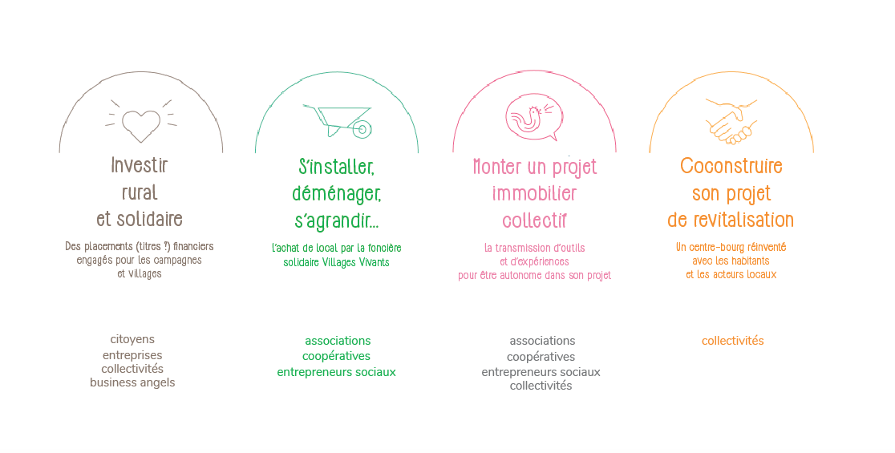
Villages Vivants, la revitalisation par l’ouverture de lieux

Slide 3
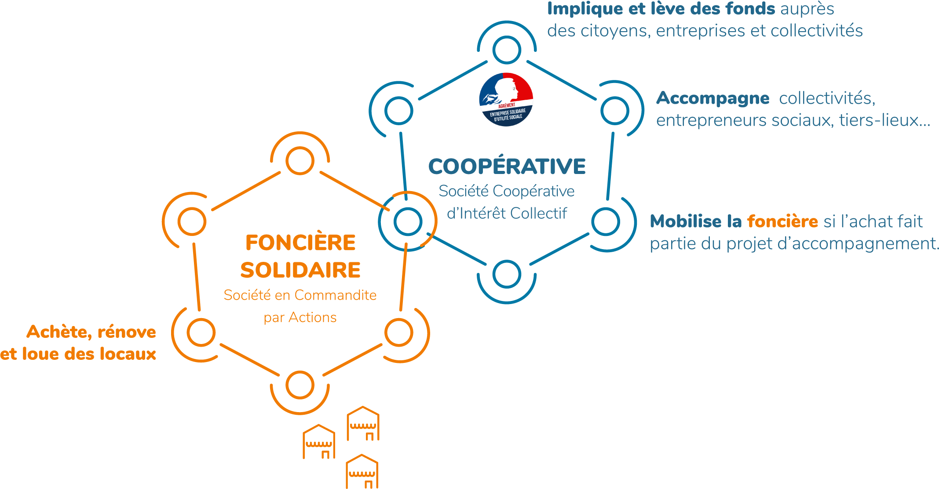
Villages Vivants, structuration juridique

Slide 4
Vers une approche “intégrée” de la revitalisation ?
ESS
logement social, urbanisme participatif
incubateurs, tiers-lieux, France-Active
approche aménagement
Politique d'attractivité, Envie d’R...
approche installation de porteurs de projets
axe de la revitalisation
approche “conventionnelle”, zones d’activités, espaces et équipements publics…
types d’activités
CCI, CMA, France-Initiative...
activités classiques
Notes:
LES PARCS ONT LEUR PLACE SUR CET AXE !
Une approche qui nous paraît pertinente pour projets revitalisation !
Question : y a t il des liens entre les 2 approches ? ou hermétique ?

Slide 5
L’exemple de l’Auberge de Boffres

Slide 6
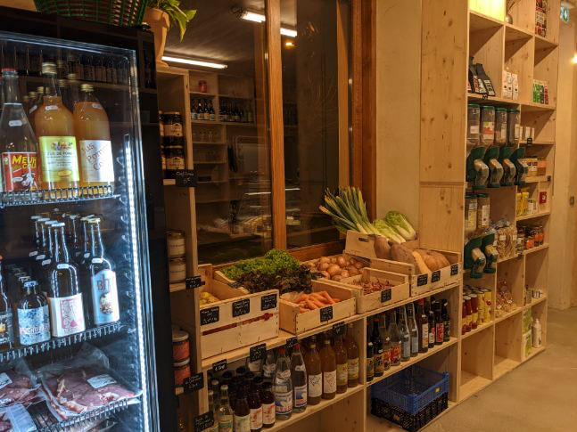
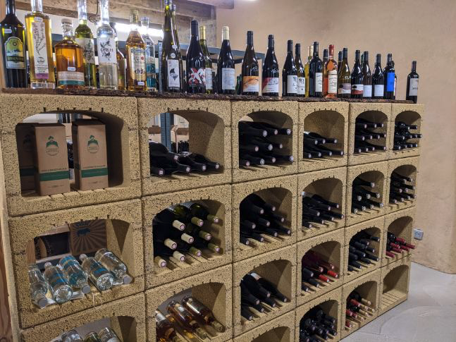
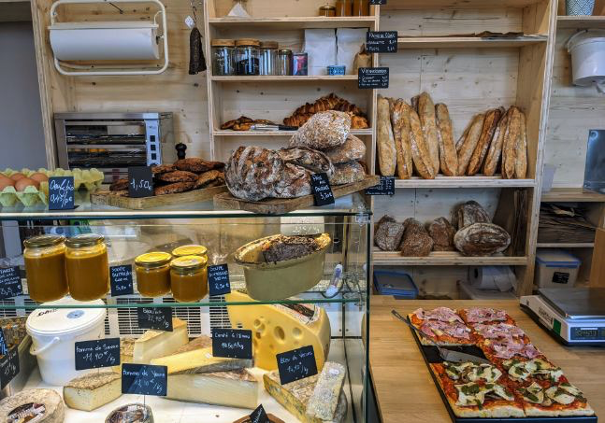
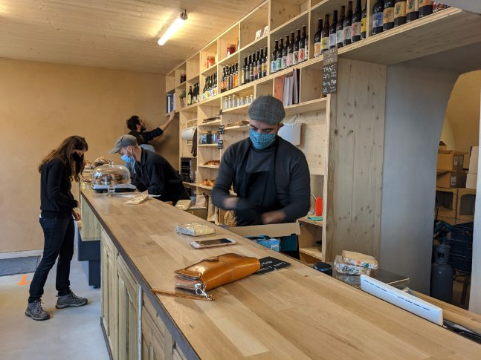
L’exemple de l’Auberge de Boffres

Slide 7
Villages Vivants en Massif Central
2
“Laboratoire” Villages Vivants
3
Ouverture d’une antenne
1
Pré-étude de faisabilité
2021
2022
Aujourd’hui
Notes:
RAPPEL CONTENU PRÉ-ÉTUDE :
Entretiens (a quantifier)
Visites et visio
Questionnaire : 50 réponses d’élus (maj. -1000 hab) dont 30 en recherche d’activité :
20 réponses d’EPCI / Pays, CAUE…
OBJECTIF DE LA JOURNEE >> se projeter dans la phase suivante: Labo

Slide 8
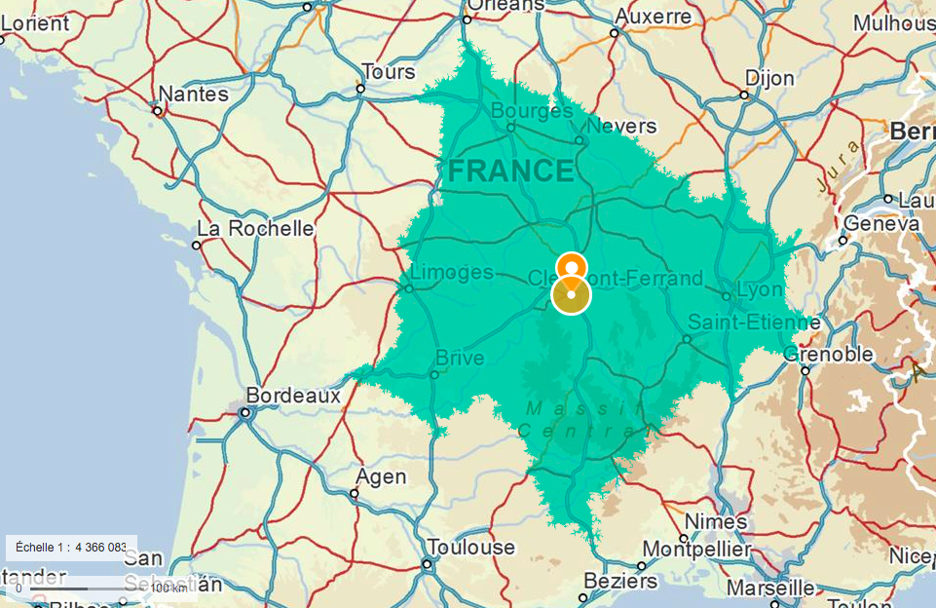
2022, ouverture d’une antenne ?
Une antenne c’est:
3 chargés de mission :
accompagnement des porteurs de projets
accompagnement des collectivités
montage immobilier
Un lieu central:
Clermont-Ferrand, Saint-Flour, Aurillac…???
Un appui du siège
communication, direction, administration, comptabilité, levée de fonds…
Une autonomie financière
Un ancrage local fort
dans les réseaux
auprès des collectivités
connaissance du terrain
Isochrone 2h30 depuis Clermont-Ferrand
Notes:
A l'échelle des parcs (à voir localement):
1 personne référente par parc
réseaux locaux de l’accompagnement des entrepreneurs: France Active, Initiative, CAE, incubateurs…
acteurs de la revitalisation des centres-bourgs et du développement local : CAUE, structures de développement local, associations, PETR…
élus de communes “cibles” : petites villes, communautés de communes, villages “à projet”
porteurs de projets de l’économie de proximité et de l’économie sociale et solidaire (projets “ancrés”, projets nouvellement installés et projets en recherche d’installation)

Slide 9
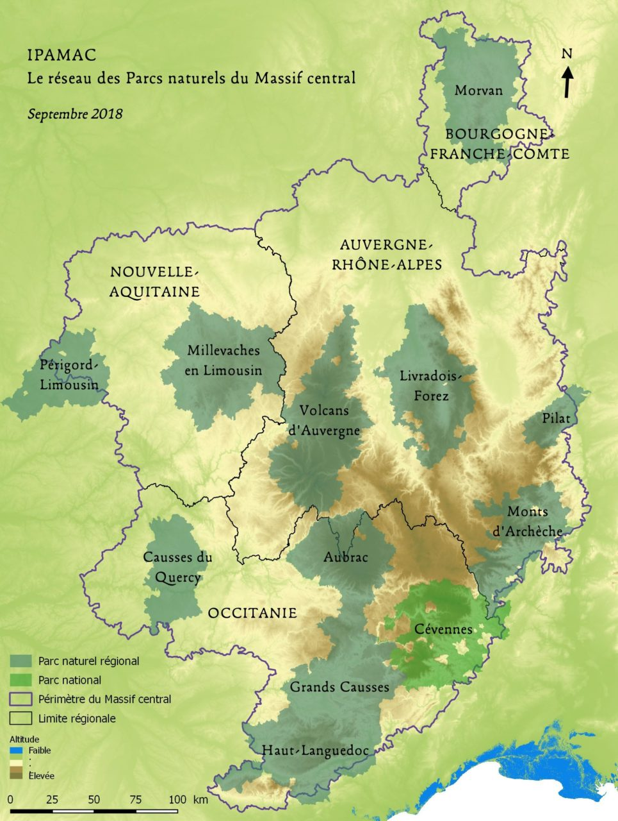
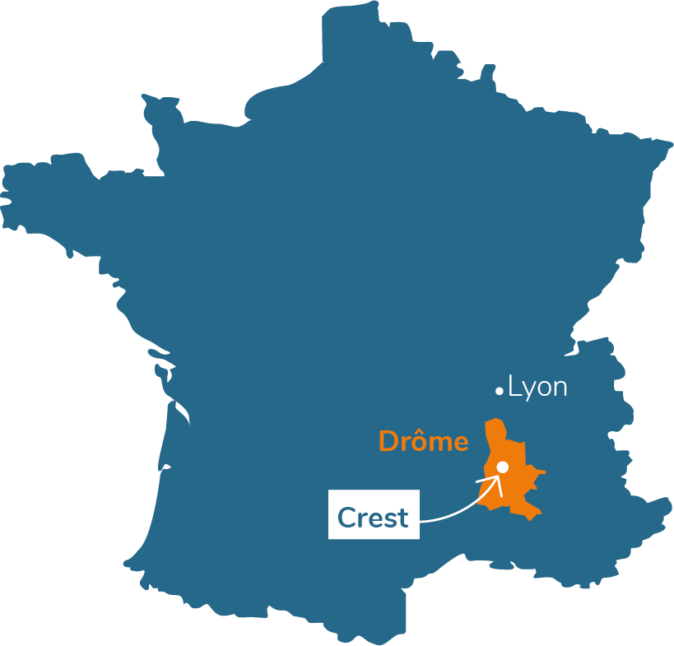
méthode d’implantation Villages Vivants
2021, phase laboratoire : le principe
Des interventions “types” depuis le siège drômois
100 jours “à disposition”
Des actions largement cofinancées

